Slide 1
Gas al Paso
Cada venta tiene
a alguien detrás
Registramos la compra,calcular el precio y stock, identificamos al empleado y dejamos un respaldo para revisar sus ventas.
ORACLE + PL/SQL
GAS AL PASO
01

Slide 2
Lo que queremos resolver
Gas al Paso necesita registrar cada venta con su producto, empleado y sucursal para revisar el stock y las ventas del día.
01
02
03
Calcular
Registrar
Revisar
Precio, cantidad
y descuento
Empleado, producto y sucursal
Boleta y ventas
del día
Alcance: registrar un producto por venta, controlar el stock general y consultar ventas diarias. Se trabajó con Oracle Database, PL/SQL y SQL Developer.
GAS AL PASO
02

Slide 3
Modelo de datos del proyecto
Tienda
Empleado
Venta
1
1
PK
id_tienda
NUMBER
PK
id_empleado
NUMBER
PK
id_venta
NUMBER
nombre_tienda
VARCHAR2(50)
N
nombre
VARCHAR2(80)
N
fecha_venta
DATE
1
FK
id_tienda
NUMBER
FK
id_empleado
NUMBER
FK
id_tienda
NUMBER
subtotal
NUMBER(12,2)
descuento
NUMBER(12,2)
total_venta
NUMBER(12,2)
N
1
N
Auditoria_Precio
Productos
Detalle_venta
1
1
PK
id_auditoria
NUMBER
N
PK
id_producto
NUMBER
PK
id_detalle
NUMBER
FK
id_producto
NUMBER
nombre
VARCHAR2(50)
N
FK
id_venta
NUMBER
precio_anterior
NUMBER(10,2)
descripcion
VARCHAR2(100)
FK
id_producto
NUMBER
precio_nuevo
NUMBER(10,2)
peso
NUMBER(5,2)
cantidad
NUMBER
fecha_cambio
DATE
valor_unitario
NUMBER(10,2)
precio_unitario
NUMBER(10,2)
stock
NUMBER
subtotal
NUMBER(12,2)
descuento
NUMBER(12,2)
total_venta
NUMBER(12,2)
PK
clave primaria
FK
clave foránea
una fila se relaciona con muchas (1 : N)
GAS AL PASO
03
Notes:
El modelo tiene seis tablas. Tienda es la sucursal y cada tienda tiene varios empleados. Cada venta la registra un empleado en una tienda, por eso Venta tiene dos claves foráneas: id_empleado e id_tienda. Venta guarda los importes totales y Detalle_venta guarda qué producto se vendió, la cantidad, el precio de ese momento y sus importes. Productos mantiene el precio y el stock: TrgDetalleStock descuenta el stock al insertar un detalle. Auditoria_Precio guarda el precio anterior y el nuevo cada vez que cambia valor_unitario, mediante el trigger AuditoriaCambioPrecio.

Slide 4
Normalización: el modelo está en 3FN
1FN
✓ cumple
2FN
✓ cumple
3FN
✓ cumple
Datos atómicos
Sin dependencias parciales
Sin dependencias transitivas
Cada columna guarda un solo valor y cada tabla tiene clave primaria. Un producto vendido es una fila de Detalle_venta, no una lista dentro de Venta.
Todas las claves primarias son de una sola columna (id_venta, id_detalle…), así que cada atributo depende de la clave completa.
Cada dato vive en su tabla: el nombre del empleado está en Empleado y el de la sucursal en Tienda. Venta solo guarda sus claves foráneas.
Decisión de diseño · desnormalización controlada
Venta y Detalle_venta guardan subtotal, descuento y total, y Detalle_venta copia el precio_unitario del momento. Así la boleta no cambia si el precio sube después, y las restricciones CHECK obligan a que total = subtotal − descuento.
GAS AL PASO
04
Notes:
El modelo está en tercera forma normal, y eso implica que también cumple la primera y la segunda. Primera forma normal: no hay listas ni grupos repetidos; si una venta tuviera varios productos, cada uno sería una fila de Detalle_venta. Segunda forma normal: como todas las claves primarias son de una sola columna, no puede haber atributos que dependan solo de una parte de la clave. Tercera forma normal: los datos descriptivos están en su propia tabla; Venta no repite el nombre del empleado ni el de la tienda, solo guarda id_empleado e id_tienda. id_tienda se guarda en Venta para registrar en qué sucursal ocurrió la venta, aunque después el empleado cambie de sucursal. La única excepción consciente son los importes: subtotal, descuento y total se podrían calcular, pero los guardamos para que la boleta quede como registro histórico y no cambie si sube el precio. Para que esos valores no queden inconsistentes, los CHECK obligan a que subtotal sea precio por cantidad y total sea subtotal menos descuento.

Slide 5
FUNCIONES
Caso 1 · ¿Cuánto paga el cliente?
Ejemplo: 2 balones Gas 11 kg
CREATE OR REPLACE FUNCTION CalcularDescuento (
p_subtotal IN NUMBER
) RETURN NUMBER IS
BEGIN
IF p_subtotal >= 30000 THEN
RETURN ROUND(p_subtotal * 0.10, 2);
END IF;
RETURN 0;
END CalcularDescuento;
Subtotal $30.000
Descuento 10%: $3.000
Total $27.000
CalcularSubtotal calcula precio × cantidad; CalcularDescuento aplica 10% desde $30.000. Ventaja: se reutilizan en consultas. Cuidado: cálculos muy complejos pueden demorar el proceso.
GAS AL PASO
05

Slide 6
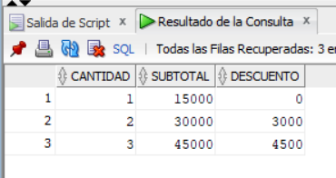
Caso 1 · Cálculo en consulta SQL
PRUEBA DE FUNCIONES
La consulta prueba 1, 2 y 3 balones. Al llegar a $30.000, aplica $3.000 de descuento; con $45.000, aplica $4.500.
GAS AL PASO
10

Slide 7
PACKAGE
Caso 2 · Registrar la venta completa
CREATE OR REPLACE PACKAGE PkgVentas IS
PROCEDURE RegistrarVenta (
p_id_empleado IN NUMBER,
p_id_producto IN NUMBER,
p_cantidad IN NUMBER,
p_id_venta OUT NUMBER
);
END PkgVentas;
BODY
SELECT id_tienda INTO p_id_tienda
FROM Empleado WHERE id_empleado = p_id_empleado;
SELECT valor_unitario INTO p_precio
FROM Productos WHERE id_producto = p_id_producto;
RegistrarVenta
Recibe empleado, producto y cantidad. Revisa los datos, busca el precio y la sucursal, registra la venta y devuelve su folio.
RegistrarVenta queda disponible para otros procesos; ValidarDatos se usa dentro del paquete. Este paquete reúne las reglas para registrar una venta. Así el proceso queda ordenado y se puede reutilizar; si crece demasiado, cuesta mantenerlo.
GAS AL PASO
06

Slide 8
TRIGGER
Los triggers protegen cada venta
CREATE OR REPLACE TRIGGER TrgDetalleStock
BEFORE INSERT ON Detalle_venta
FOR EACH ROW
DECLARE v_stock Productos.stock%TYPE;
BEGIN
SELECT stock INTO v_stock FROM Productos
WHERE id_producto = :NEW.id_producto FOR UPDATE;
IF v_stock < :NEW.cantidad THEN
RAISE_APPLICATION_ERROR(-20003, 'Stock insuficiente');
END IF;
UPDATE Productos SET stock = stock - :NEW.cantidad
WHERE id_producto = :NEW.id_producto;
END;
30
unidades al inicio
27
tras vender 3
Un trigger es una acción automática que se ejecuta al cambiar datos. TrgDetalleStock revisa y descuenta existencias por cada venta. Otros triggers impiden alterar ventas confirmadas y registran cambios de precio. Ayudan a mantener el control, aunque sus efectos pueden ser menos visibles al revisar un error.
GAS AL PASO
07

Slide 9
TRIGGER
El procedimiento registra la venta
PROCEDURE RegistrarVenta
SAVEPOINT inicio_venta;
ValidarDatos(p_id_empleado, p_id_producto, p_cantidad, v_id_tienda, v_precio);
v_subtotal := ROUND(v_precio * p_cantidad, 2);
v_descuento := CalcularDescuento(v_subtotal);
p_id_venta := seq_venta.NEXTVAL;
INSERT INTO Venta (id_venta, fecha_venta, id_empleado, id_tienda, subtotal, descuento, total_venta)
VALUES (p_id_venta, SYSDATE, p_id_empleado, v_id_tienda,
v_subtotal, v_descuento, v_subtotal - v_descuento);
DBMS_OUTPUT.PUT_LINE('Venta ' || p_id_venta || ' registrada. Total: $' || (v_subtotal - v_descuento));
el procedimiento nos ayuda a validar los datos de la venta para registrarlo y colocarlos en la tablas correspondiente
GAS AL PASO
07

Slide 10
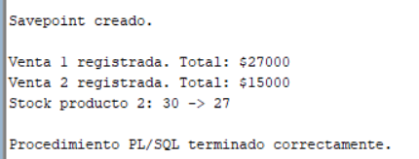
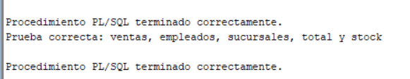
Caso 2 · Registro de ventas y control de stock
Ventas registradas; stock: 30 → 27 balones.
Dos ventas: $27.000 y $15.000. El stock bajó de 30 a 27 balones.
La prueba confirmó las ventas, sus responsables y sucursales, los montos y el stock.
GAS AL PASO
11

Slide 11
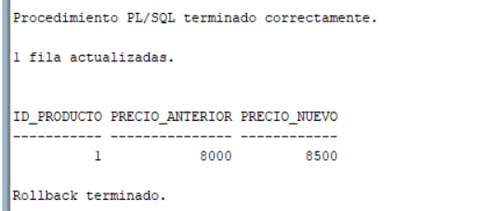
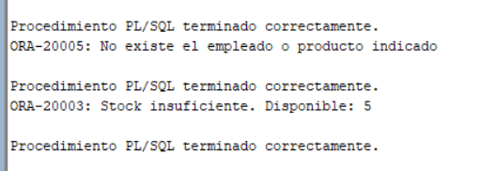
Triggers · auditoría y validación
PRUEBAS DE LOS TRIGGERS
Se cambió el precio del producto 1 de $8.000 a $8.500; ambos valores quedaron registrados.
Las pruebas rechazaron un empleado inexistente y una cantidad mayor al stock disponible.
AuditoriaCambioPrecio deja constancia del precio anterior y del nuevo. También se comprobó que Oracle detiene una venta si no hay stock o si faltan datos válidos.
GAS AL PASO
13

Slide 12
PROCEDIMIENTO
Caso 3 · Cada empleado revisa su día
Dos formas de consultar
CREATE OR REPLACE PROCEDURE ResumenEmpleado (
p_id_empleado IN NUMBER
) IS
v_cantidad NUMBER;
v_total NUMBER;
BEGIN
SELECT COUNT(*), NVL(SUM(total_venta), 0)
INTO v_cantidad, v_total
FROM Venta
WHERE id_empleado = p_id_empleado
AND fecha_venta >= TRUNC(SYSDATE)
AND fecha_venta < TRUNC(SYSDATE) + 1;
DBMS_OUTPUT.PUT_LINE('Total: $' || v_total);
END;
ResumenEmpleado muestra lo vendido por persona. ResumenHoy recorre las ventas del día. TotalVendidoHoy entrega la suma general.
Un procedimiento realiza una acción y una función devuelve un resultado. Ambos pueden recibir datos o trabajar sin parámetros. Se reutilizan en otros procesos, pero es importante validar los datos para evitar errores.
GAS AL PASO
08

Slide 13
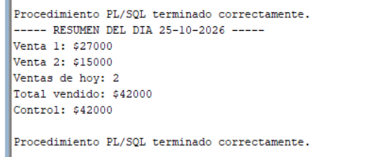
Caso 3 · Resumen diario comprobado
SALIDA SQL · 25-10-2026
ResumenHoy muestra dos ventas por $27.000 y $15.000. TotalVendidoHoy confirma el total de $42.000. ResumenEmpleado permite revisar cuánto vendió cada persona.
GAS AL PASO
12

Slide 14
SALIDA DEL PROCEDIMIENTO
MostrarBoleta presenta el detalle de la venta
GAS AL PASO
Para el consumidor
Folio: 1
Fecha: fecha de registro
Empleado: Camila Soto
Sucursal: Gas al Paso Centro
Gas 11 kg x 2 a $15.000
Detalle del producto y del pago
que corresponde a su compra.
Para el empleado
Subtotal $30.000
Descuento $3.000
TOTAL BOLETA $27.000
Respaldo de una venta que
ya aparece en su resumen.
MostrarBoleta reúne los datos de la venta y los presenta en pantalla. Es un ejemplo académico, no una boleta tributaria electrónica.
GAS AL PASO
09

Slide 15
MOCKUP · EVALUACIÓN 3
Así imaginamos la próxima etapa
Gas al Paso
Ventas del día
Ricardo Soto · Sucursal Centro
Nueva venta
Mis boletas
Ventas del día
Cerrar caja
Vendido hoy
Pedidos
Estado
$27.000
1
Por revisar
Boleta 001 Gas 11 kg 2 unidades $27.000
Al cerrar: registrar el monto entregado
y comparar con los pagos del día.
Revisar cierre
GAS AL PASO
10

Slide 16
Lo que aporta el proyecto
Lo implementado
Próximos pasos
Calcula el descuento, registra la venta y actualiza el stock. También guarda quién vendió y en qué sucursal, y permite revisar la boleta y el resumen diario.
Permitir varios productos por venta, controlar el stock por sucursal y agregar medios de pago y cierre de caja. Después se puede calcular el bono por ventas.
La solución deja las ventas más ordenadas y facilita su revisión. Las pruebas confirmaron que el monto registrado coincide con el resumen del día.
Fuentes: SQL del proyecto y rúbrica BDY1103, Evaluación Parcial 2.
GAS AL PASO
14

